Slide 1

Факультет компьютерных наук

Slide 2
Общие характеристики
3 ДЕПАРТАМЕНТА
10 ГРАНТОВ РНФ
9 НАУЧНЫХ ЛАБОРАТОРИЙ
9 ПРОГРАММ ВЫСШЕГО ОБРАЗОВАНИЯ
1773 СТУДЕНТА
1 АСПИРАНТСКАЯ ШКОЛА
5 БАЗОВЫХ КАФЕДР
265 ПРЕПОДАВАТЕЛЕЙ
23 ПРОГРАММЫ ДОПОЛНИТЕЛЬНОГО
ОБРАЗОВАНИЯ
1 НАУЧНЫЙ ЦЕНТР

Slide 3
ФКН 2014-2019
Летняя школа по компьютерным наукам
Стипендия имени Ильи Сегаловича
Лаборатория Самсунга
Дни компьютерных наук
Программы двух дипломов
Олимпиада IDAO
Магистратуры со Сбербанком и Сколтехом
Проект Data Culture
Аккредитация в ABET
Факультативы и мини-курсы
Базовая кафедра ИСП РАН
Первая защита диссертации по компьютерным наукам
Учебные ассистенты
Биоинформатика
Пилотный поток ПМИ
Специализации на Coursera
Базовая кафедра SAS
Коллоквиум и IT-лекторий
Центр непрерывного образования
Научные гранты
Научные стажировки студентов
Смены в Сириусе
Коллаборация с CERN

Slide 4
Рейтинги ВШЭ

Slide 5
Конференции уровня A* по CORE
2018: NeurIPS (3), ICML (2), UAI (2), CCS, AAMAS, SIGGRAPH, ACL, IJCAR, JCDL, VLDB
2017: NIPS (3), ICML (2), ICCV (2), CVPR (2), IJCAI, PODS, ICDM, MM, ICAPS
2016: NIPS (2), ICML (2),
POPL, MM, CHI
2015: NIPS, CVPR, SODA, LICS, WSDM, ACL, IJCNLP, ICCV, ICDM

Slide 6
Образование
БАКАЛАВРИАТ
Прикладная математика и информатика
Программная инженерия
Программа двух дипломов НИУ ВШЭ и Лондонского университета
«Прикладной анализ данных» 2018
МАГИСТРАТУРА
Науки о данных
Системная и программная инженерия
Математические методы оптимизации и стохастики 2015-2018
Анализ данных в биологии и медицине 2016
Статистическая теория обучения 2017
Системное программирование 2017
Финансовые технологии и анализ данных 2017

Slide 7
Прием 2018
Бакалавриат
39
победителей и призеров заключительного этапа Всероссийской олимпиады по информатике,
математике и физике
Notes:
Иностранцы: *прием до конца сентября,

Slide 8
Статистика приема
Бакалавриат
2016
2017
2018
Всего: 373
БВИ: 180
Коммерция: 137
Иностранцы: 13
Всего: 462
БВИ: 188
Коммерция: 196
Иностранцы: 23
Всего: 508
БВИ: 224
Коммерция: 205
Иностранцы: 53
Notes:
В 56 платных входит 30 за счет Сбербанка

Slide 9
Статистика приема
Магистратура
2016
2017
2018
Количество программ:4
Всего: 131
Бюджет:103
Коммерция: 15
Иностранцы: 13
Количество программ:6
Всего: 189
Бюджет:120
Коммерция: 47
Иностранцы: 22
Количество программ: 6
Всего: 223
Бюджет: 145
Коммерция: 56
Иностранцы: 22
Notes:
В 56 платных входит 30 за счет Сбербанка

Slide 10
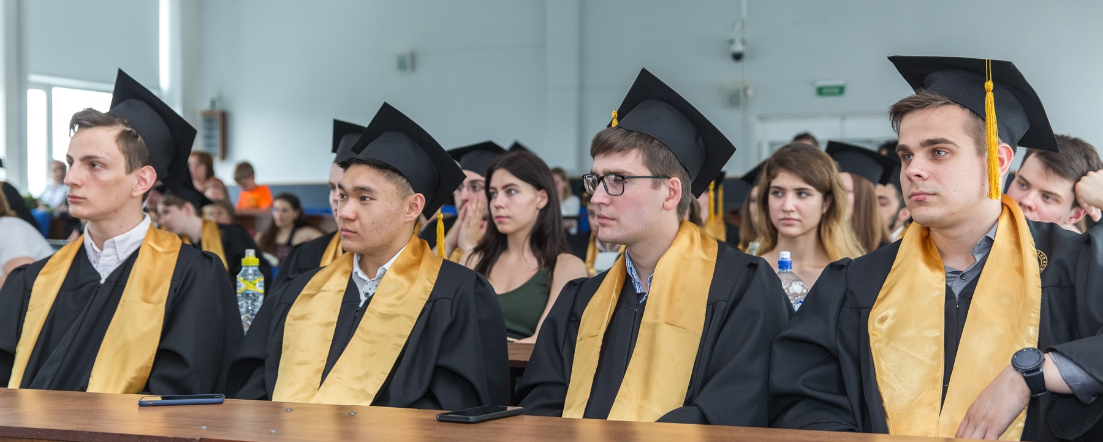
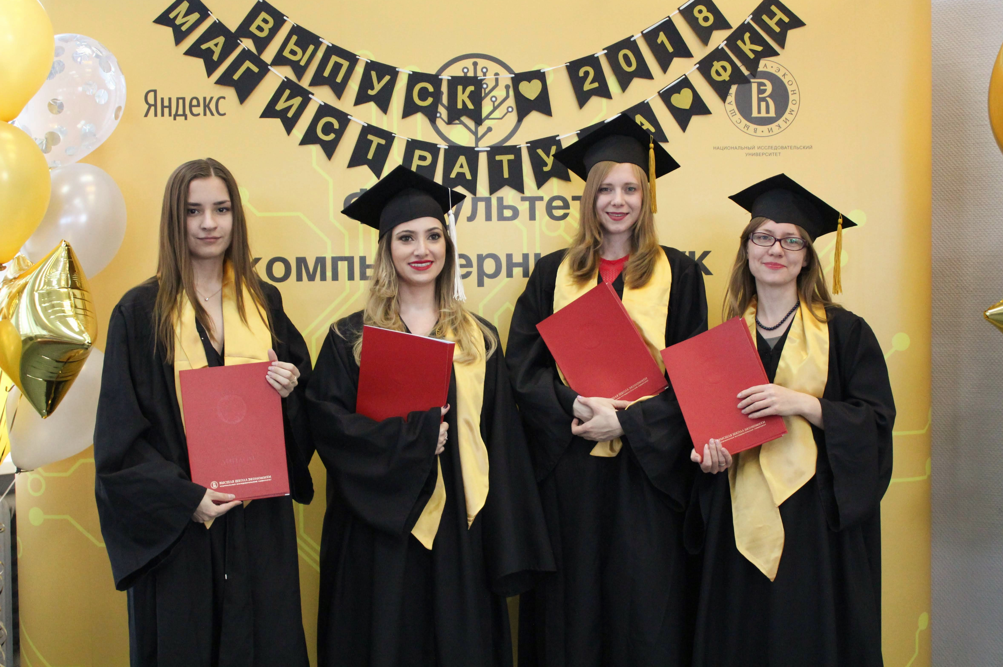
Контингент студентов
2018
Всего студентов 1773
-Бакалавриат 1373
-Магистратура 381
-Аспирантура 50
-Иностранные студенты 153
2016
Всего студентов 1271
-Бакалавриат 997
-Магистратура 245
-Аспирантура 29
-Иностранные студенты 98

Slide 11
Контингент студентов: источники финансирования
2016
1271
486
337
2018
1804
680
746

Slide 12

Интернационализация
ПРОГРАММА
ДВУХ ДИПЛОМОВ
АНГЛОЯЗЫЧНЫЕ ПРОГРАММЫ
2016 2018
Программы 2 4
Студенты 2 72
2016 2018
Программы 1 3
Студенты 63 182
Иностранцы, % 33 20

Slide 13
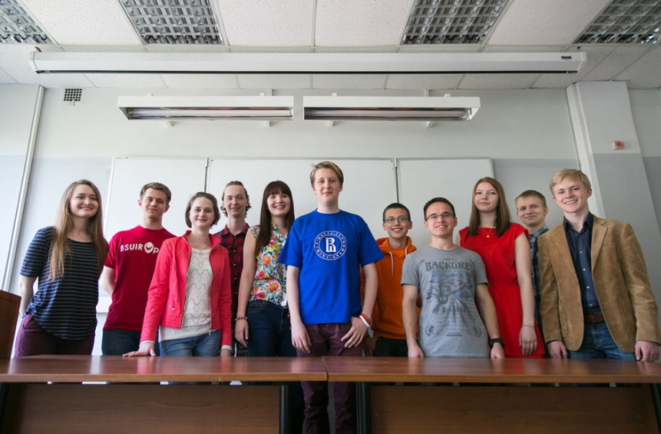
Учебные ассистенты ФКН
Учебный ассистент – студент или аспирант НИУ ВШЭ, отобранный преподавателем в качестве помощника для реализации учебной дисциплины
ФКН – лидер ВШЭ по числу учебных ассистентов на одного преподавателя

Slide 14
Привлечение талантов
2014
2016
2018
Первый набор на ФКН
По результатам олимпиад зачислены 107 человек на ОП ПМИ и 63 человека на ОП ПИ
По результатам олимпиад зачислены 116 человек на ОП ПМИ и 99 человек на ОП ПИ
По результатам олимпиад зачислены 146 человек на ОП ПМИ и 56 человек на ОП ПИ
Среди поступивших 16 человек имеют диплом заключительного этапа ВОШ
Среди поступивших 39 человек имеют дипломы заключительного этапа ВОШ
Среди поступивших 8 человек имеют дипломы заключительного этапа ВОШ
ФКН и ФМ организуют профильную смену в ОЦ СИРИУС
Впервые проводится Летняя школа по компьютерным наукам в Липецке
Летняя школа по компьютерным наукам в Липецке собирает 93 участника (вдвое больше, чем в 2016 году)
Начинают проводиться ежегодные презентации ОП Прикладная математика и информатика в Яндексе для абитуриентов-олимпиадников
«Высшая проба» по информатике впервые включена в Перечень РСОШ
Совместно с Яндексом вводится стипендия для первокурсников, имеющих дипломы заключительного этапа ВОШ

Slide 15

Привлечение талантов
2014
2016
2018
Средний балл ЕГЭ поступивших на бюджетные места в бакалавриат
ПМИ 93,1 96,5 100
ПИ 92,4 94,9 98,5
ПАД 86,9
ПМИ 13 18 36
ПИ - 3 1
ПАД 2
Численность победителей и призеров Всероссийских олимпиад в приеме
ПМИ 71 93 99
ПИ 25 48 95
ПАД 6
Численность победителей и призеров олимпиад 1-го уровня в приеме

Slide 16


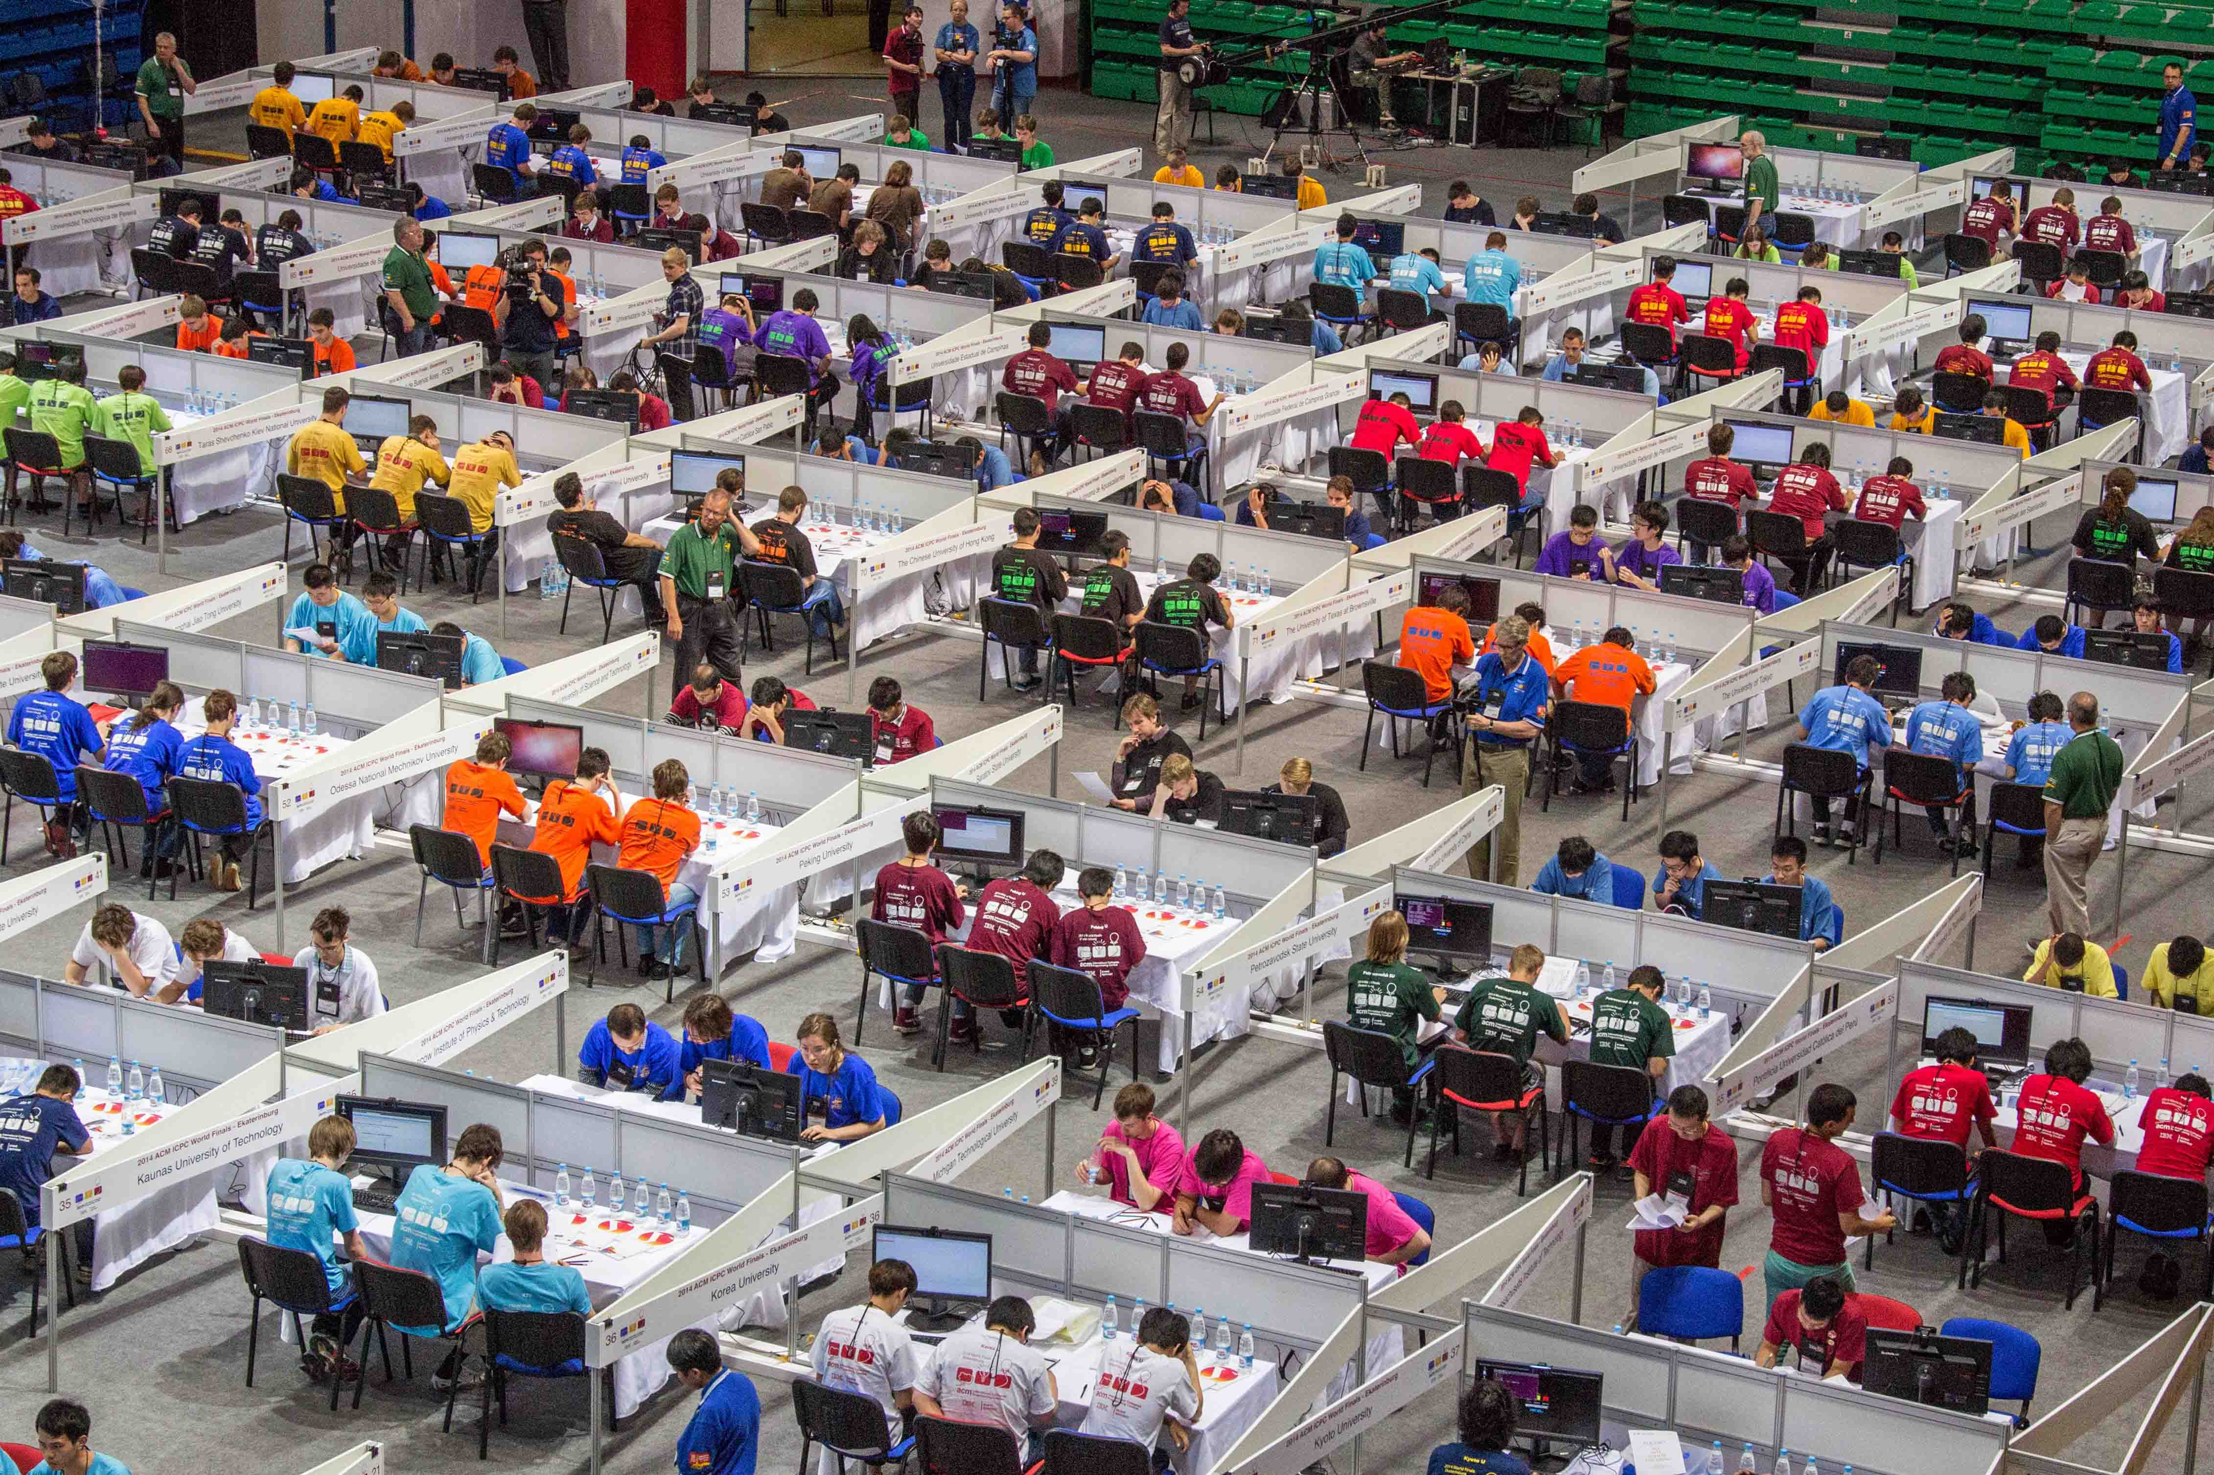
Центр студенческих олимпиад
В рамках факультета действует Центр студенческих олимпиад, участники которого занимают призовые места на престижных международных соревнованиях
2014
2015
2016
2017
2018
IMC
ACM ICPC Финал Рапид Сити (США)
IMC
Олимпиада им. Войтеха Ярника (Чехия)
ACM ICPC
ACM ICPC Финал Марокко
IMC
ACM ICPC Финал Пекин (КНР)
Олимпиада им. Войтеха Ярника (Чехия)

Slide 17
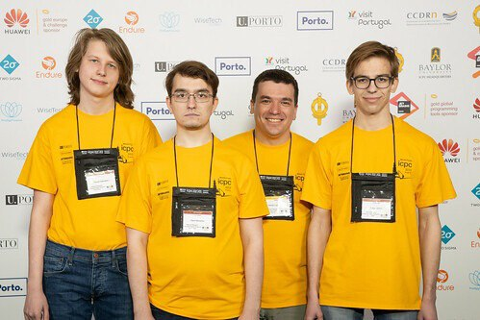
Центр студенческих олимпиад
4 апреля команда НИУ ВШЭ заняла 11 место в мире и завоевала бронзовую медаль ICPC World Finals 2019!
Герои дня – студенты ФКН:
Даниил Николенко
Филипп Грибов
Асхат Сахабиев
Тренер – Михаил Густокашин

Slide 18
Стипендия имени Ильи Сегаловича
Стипендия имени Ильи Сегаловича предназначена для поддержки увлеченных технологиями и наукой студентов и аспирантов
ЕЖЕГОДНО
16 стипендий
2015-2018
64 лауреата

Slide 19
Аккредитация ABET
В 2018 году бакалаврская программа «Программная инженерия» получила аккредитацию в ABET
ABET более 85 лет занимается аккредитацией образовательных программ в области информатики, прикладных наук, техники и технологий. На сегодняшний день «Программная инженерия» — единственная в России программа, имеющая эту аккредитацию

Slide 20

Центр непрерывного образования
Центр реализует программы дополнительного образования по анализу данных, машинному обучению, программированию и блокчейну с 2016 года

Slide 21
Data Culture
Концепция проекта Data Culture направлена на то, чтобы у студентов всех программ бакалавриата ВШЭ появилось понимание возможностей современных технологий в области Data Science

Slide 22
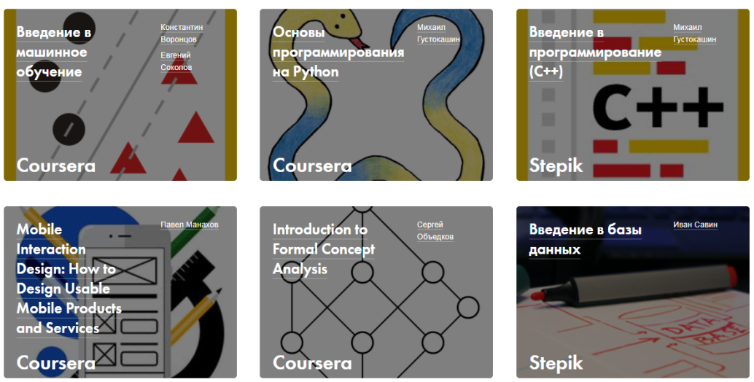
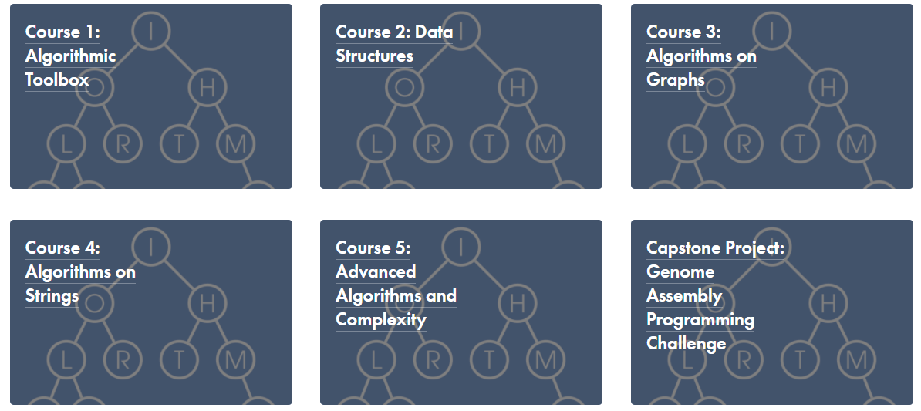
Online курсы
Курсы на платформах Coursera и Stepik
Специализация Data Structures and Algorithms
Совместно с Калифорнийским университетом в Сан-Диего

Slide 23
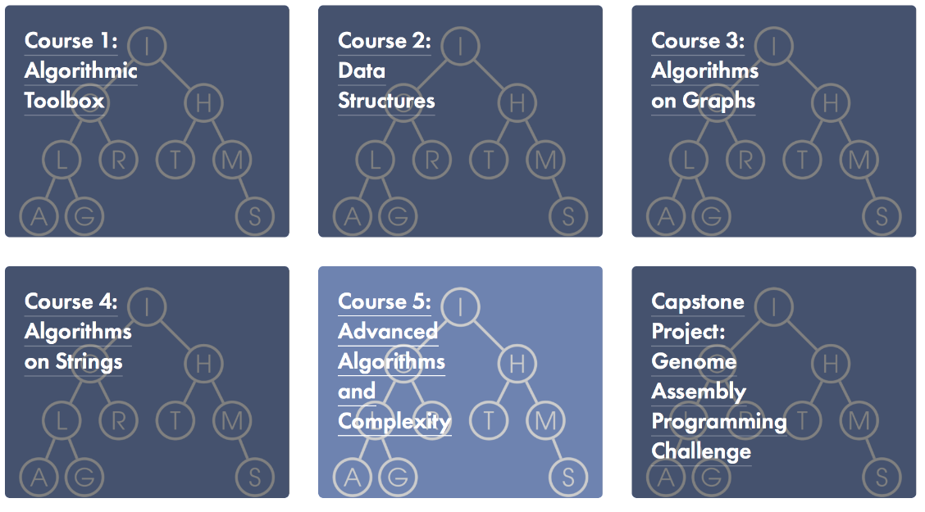
Специализации на Coursera
Специализация Data Structures and Algorithms
Эта специализация представляет собой сочетание теории и практики: изучение алгоритмических методов решения различных вычислительных задач и реализация около 100 задач алгоритмического кодирования в языке программирования по выбору

Slide 24
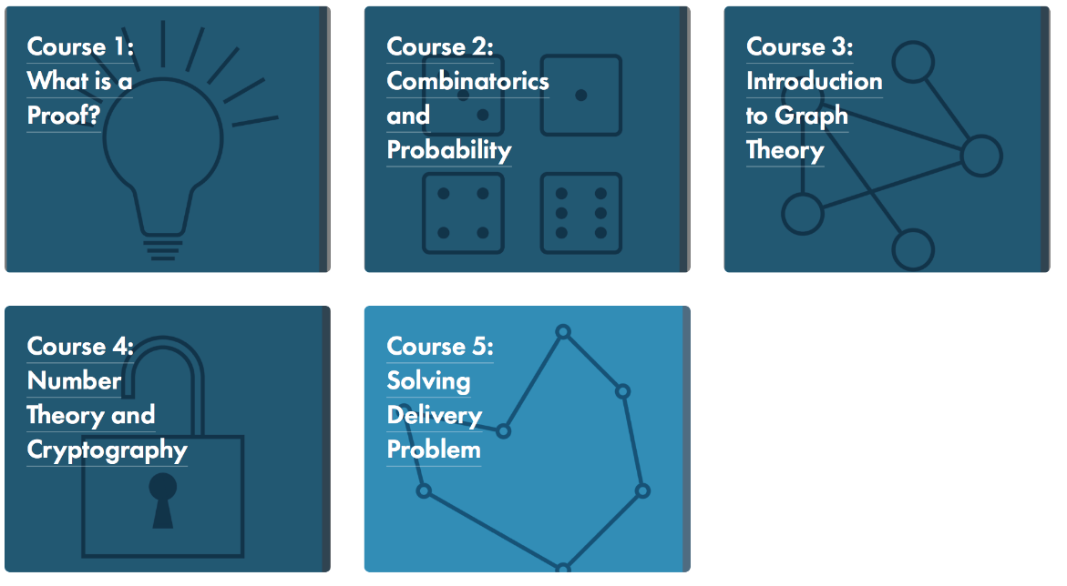
Специализации на Coursera
Специализация Introduction to Discrete Mathematics for Computer Science
Мы освещаем основные понятия: комбинаторика, графы, вероятность, теория чисел. Чтобы донести методы и идеи дискретной математики до учащегося, используем интерактивные задачи, специально созданные для этой специализации

Slide 25
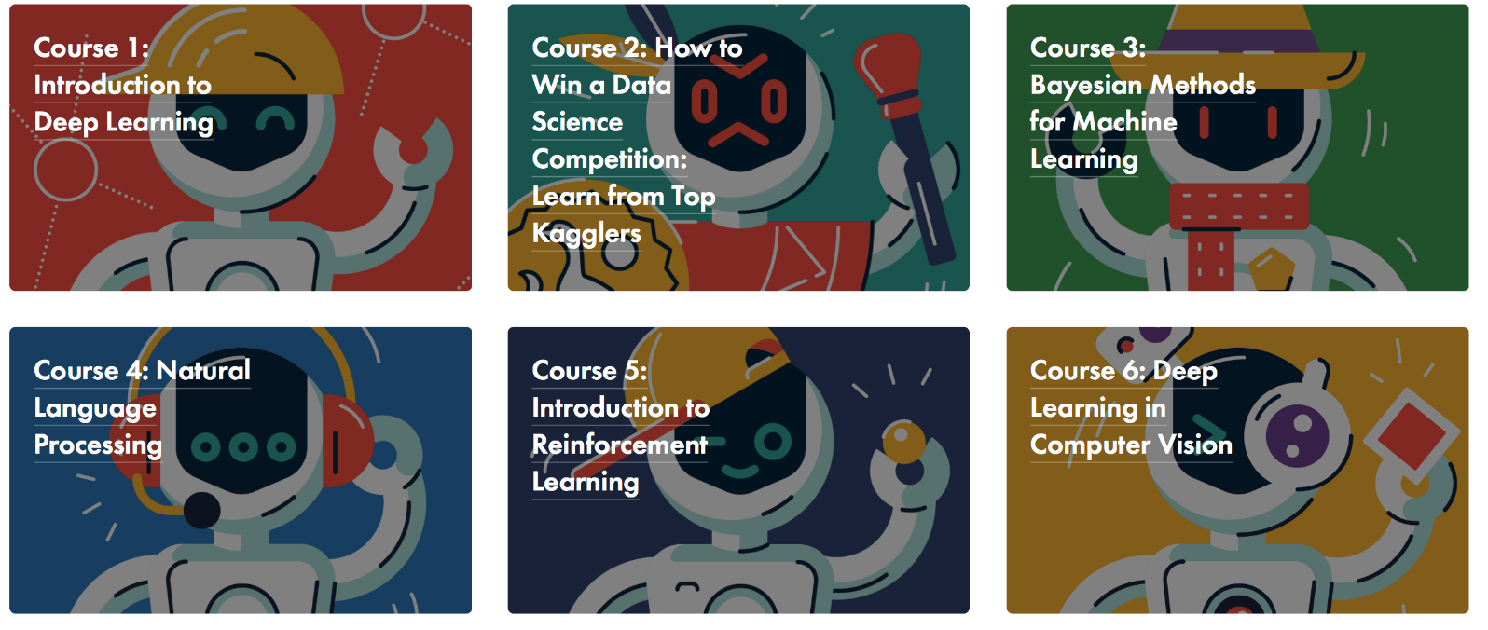
Специализации на Coursera
Специализация Advanced Machine Learning
Ученые ВШЭ, специалисты Kaggle и эксперты CERN делятся своим опытом решения реальных проблем и помогают заполнить пробелы между теорией и практикой

Slide 26
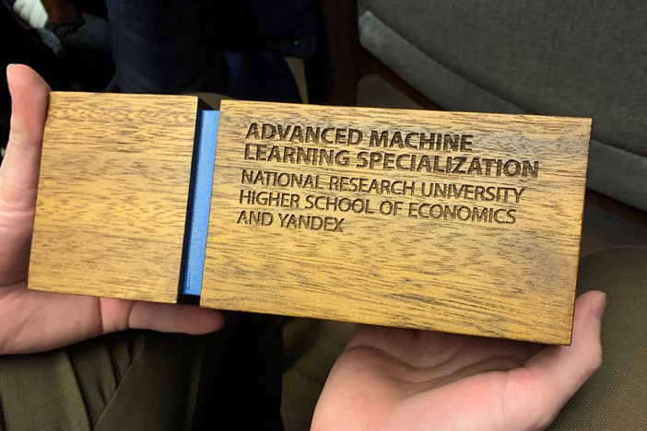
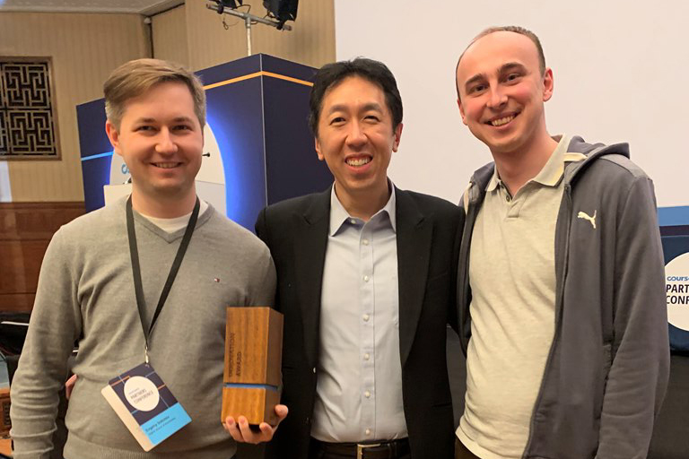
Coursera
Англоязычная специализация «Advanced Machine Learning», созданная Вышкой в партнерстве с Яндексом, стала первым в России онлайн-курсом, который получил премию «Outstanding Educator Award» от глобальной платформы Coursera
Специализация была отмечена в категории «Инновации»

Slide 27

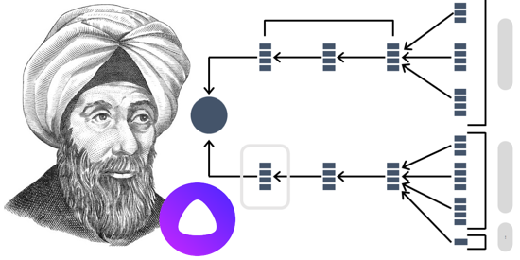
Коллоквиумы ФКН
Общефакультетский научный семинар, предназначенный для преподавателей и научных сотрудников факультета, аспирантов, магистрантов и студентов бакалавриата, а также для всех интересующихся компьютерными науками
Записи мероприятий доступны на канале факультета на
2014-2018: проведено 76 коллоквиумов

Slide 28
Наука
10 ГРАНТОВ РНФ
2 ГРАНТА Президента РФ
12 ГРАНТОВ РФФИ
17 КОНФЕРЕНЦИЙ
9 РАБОЧИХ СЕМИНАРОВ

Slide 29


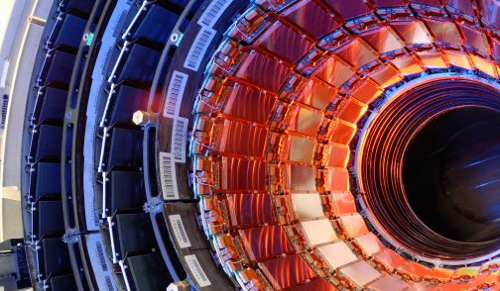
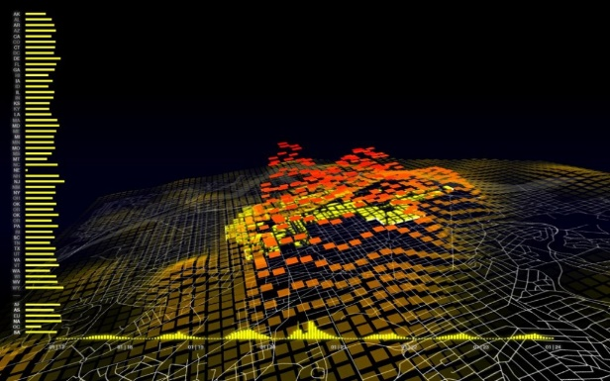


Научные лаборатории
МЛ Интеллектуальных системы
и структурного анализа (2012)
НУЛ Процессно-ориентированных информационных систем (2013)
НУЛ Методов анализа больших данных (2015)
МЛ Теоретической информатики (2015)
МЛ Стохастических алгоритмов
и анализа многомерных данных (2018)
МЛ Лаборатория Самсунга
(2018)
НУЛ Моделирования и управления сложными системами (2018)
НУЛ Биоинформатики (2018)
НУЛ Анализа данных в финансовых технологиях (2019)

Slide 30

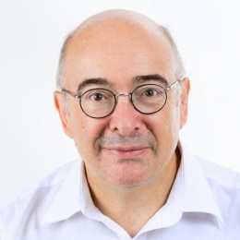
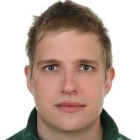
Лаборатории
Международная лаборатория стохастических алгоритмов
и анализа многомерных данных
Научный руководитель
Заведующий лабораторией
Эрик Мулин,
профессор Политехнического университета Франции
Алексей Наумов,
доцент кафедры технологий моделирования сложных систем

Slide 31
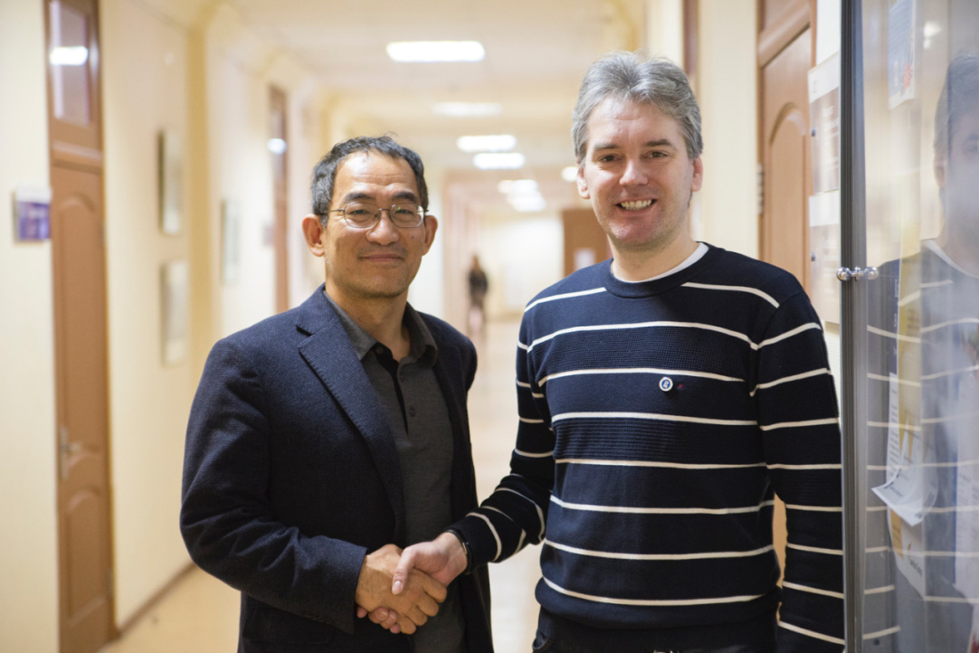
Лаборатории
Центр байесовских методов
Команда лаборатории —сотрудники Центра глубинного обучения байесовских методов профессора Дмитрия Ветрова
Компания Самсунг — один из мировых технологических лидеров в области машинного обучения и искусственного интеллекта

Slide 32
Лаборатории
В 2018 году НИУ ВШЭ стал ассоциированным членом коллаборации LHCb в ЦЕРН
Группа НИУ ВШЭ состоит из сотрудников научно-учебной лаборатории методов анализа больших данных (LAMBDA)

Slide 33
Биоинформатика на ФКН
Магистерская программа «Анализ данных в биологии и медицине»
Научно-учебная лаборатория биоинформатики
Общефакультетский семинар по биоинформатике

Slide 34
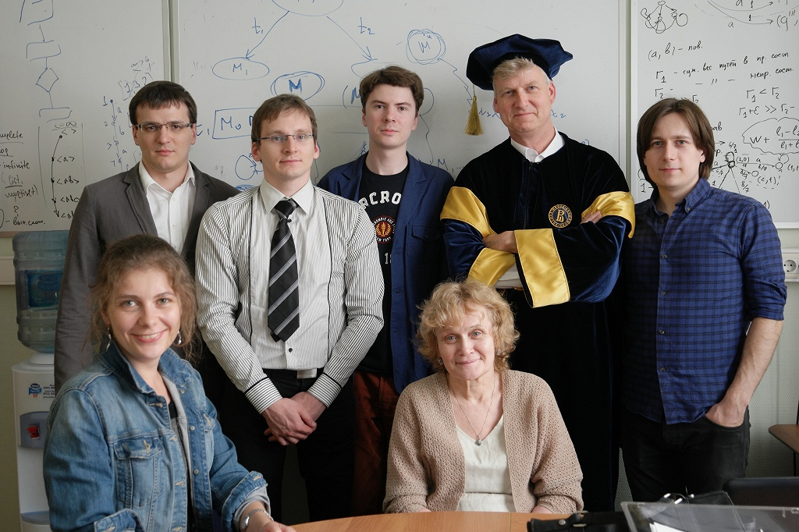
Process Mining и лаборатория ПОИС
Лаборатория основана в январе 2013 года под научным руководством профессора Вила ван дер Аалста, одного из ведущих мировых ученых в области компьютерных наук и наиболее влиятельных исследователей в таких областях, как менеджмент бизнес-процессов и анализ процессов (Process Mining)
Статья «Process mining using BPMN: relating event logs and process models» сотрудников Научно-учебной лаборатории процессно-ориентированных информационных систем (ПОИС) ФКН названа лучшей статьей международного рецензируемого журнала Software and System Modeling

Slide 35

Научно-учебные группы
“Методы анализа и визуализации веб-корпусов”
Руководитель: Борис Миркин
“Машинное обучение на данных нейроимаджинга”
Руководитель: Леонид Жуков
“Модели и методы анализа демографических последовательностей”
Руководитель: Дмитрий Игнатов
“Роль вторичных структур ДНК/РНК в функционировании генома”
Руководители: Мария Попцова, Михаил Гельфанд

Slide 36
Проектно-учебные группы
Проектно-учебные группы компании Acronis
Команда виртуализации
Команда продуктового дизайна
Проектно-учебная группа компании Ив Рисеч:
"Математическое моделирование и предиктивный анализ поведения покупателей для задач маркетинга»

Slide 37
Проектная работа на ПМИ
Примеры проектов:
• Реализация многослойной нейронной сети
• Кластеризация раковых транскриптов
• Библиотека для нахождения точного и приближенного решения задачи коммивояжера
• Компьютерная игра "Полёт на драконе" с голосовым управлением для Oculus VR
• Очистка текстов от обсценной лексики
• Реализация удаленного вычислительного агента
• WebDAV сервер на Python
• Веб-сервисы для анализа Instagram и мониторинга рыночных цен на жильё в Москве

Slide 38
Пилотный поток ПМИ
Анна Воронцова, студентка пилотной группы, призер олимпиады «Высшая проба» по математике
«Я шла за сложными задачами, не дающими мне расслабляться. Периоды бездеятельности губительны, а у меня, вероятно, не хватило бы дисциплины для самостоятельных занятий»
Денис Деркач, студент пилотной группы, призер «Турнира городов» по математике
«Нравится в первую очередь атмосфера: все ребята олимпиадники в той или иной степени, соответственно, какие-то цели, представления о мире сходятся.»

Slide 39
Публикации и цитирования
Публикации
Цитирования

Slide 40

КОМПЬЮТЕРНОЕ ОБЕСПЕЧЕНИЕ
2014
2016
2018
Компьютерные классы 5 10 12
Компьютерные классы с GPU 0 1 5
(для 3D и machine learning)
Обеспеченность современными ПК % 20 35 65
(доля современных ПК среди всех ПК на ФКН)
Серверы для студентов и сотрудников 4 14 18

Slide 41

Кадры
2014
2016
2018
ПРОФЕССОРСКО-ПРЕПОДАВАТЕЛЬСКИЙ СОСТАВ 110 ● 116 ● 130
НАУЧНЫЕ СОТРУДНИКИ 13 ● 20 ● 58
ЛУЧШИЕ ПРЕПОДАВАТЕЛИ 16 ● 26 ● 32
НАДБАВКИ ЗА СТАТЬЮ В ЗАРУБЕЖНОМ ЖУРНАЛЕ 7 ● 19 ● 23

Slide 42
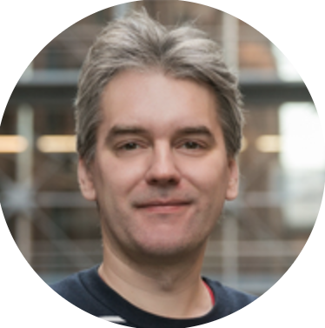
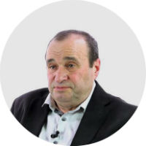
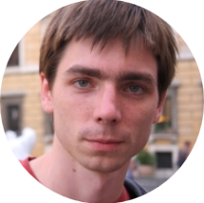
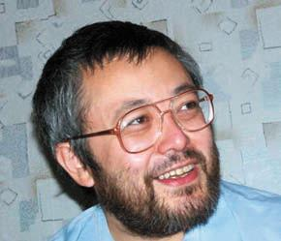
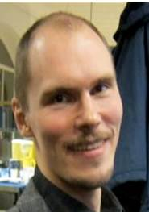
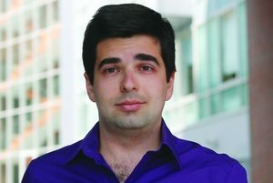
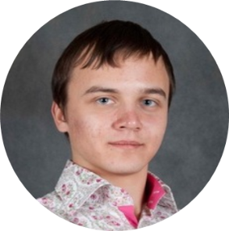
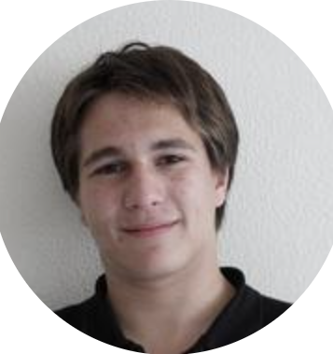


Преподаватели
Профессора НИУ ВШЭ
Сотрудники ведущих институтов РАН
Сотрудники ведущих
ИТ-компаний
Победители международных олимпиад по математике и программированию

Slide 43
Международные специалисты
Кертес-Фаркаш
Аттила
Баувенс Бруно Фредерик
Пари Кентан Поль Бернар
Боду Лоран
Получил степень PhD в университете Сегеда (Венгрия), работал в университете Мэриленда (Балтимор, США), затем - на postdoc позициях в университете Триеста (Италия) и Вашингтона (Сиэттл, США)
Получил степень PhD в Гентском университете в Бельгии, затем работал на postdoc позициях в университетах Порто (Португалия), Монпелье и Лотарингии (Франция)
Окончил магистратуру Высшей нормальной школы коммуны КАШАН, по специальности «Вероятность и статистика»
и там же получил степень PhD
Степень PhD получил в университете Гренобль 1
Окончил магистратуру Лионского университета по специальностьи «Компьютерные науки»

Slide 44
Базовая кафедра Яндекс
Курсовые работы под руководством сотрудников кафедры
Конференции и мероприятия Яндекса
Обучающие программы Яндекса
Исследования в Яндексе

Slide 45
Базовая кафедра SAS
Создана в сентябре 2018 года. Деятельность кафедры направлена на повышение качества подготовки специалистов в области прикладного анализа данных.

Slide 46
Партнеры
Магистерская программа «Финансовые технологии и анализ данных»
Программа фокусируется на трех группах навыков профессионального data scientist’а: математические методы и алгоритмы (data science), программные инструменты (data engineering) и внедрение моделей в бизнесе

Slide 47
Партнеры
Магистерская программа «Статистическая теория обучения»
Направлена на подготовку исследователей в области современной теории статистического обучения — одного из разделов теории машинного обучения.
Преподаватели – ведущие специалисты Сколтеха и ВШЭ, а также приглашенные мировые лидеры в области стохастического анализа

Slide 48

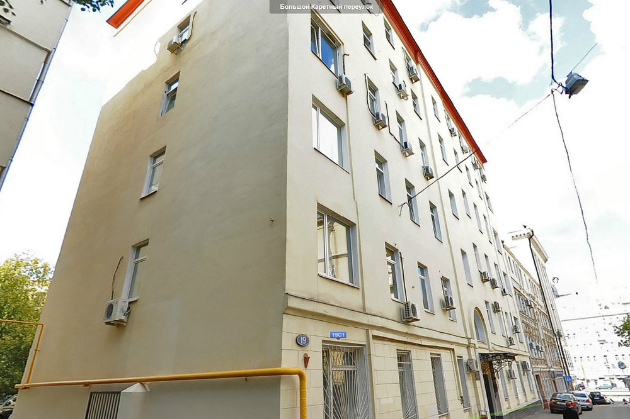
Партнеры
Кафедра технологий моделирования сложных систем создана в 2011 г. на базе Института проблем передачи информации им. А. А. Харкевича РАН (ИППИ РАН)
Магистерская программа «Науки о данных»
Направлением специализации кафедры являются методы метамоделирования и предсказательного моделирования, опирающиеся на такие области математики, как теория аппроксимации, машинное обучение, теория оптимизации, математическая статистика и теория информации

Slide 49
Партнеры
Базовая кафедра «Системное программирование»
Института системного программирования РАН имени В.П. Иванникова
Магистерская программа «Системное программирование»
Направления специализации кафедры:
операционные системы
компиляторные технологии
системная интеграция
прикладные программные комплексы
технологии и инструментальные средства разработки программ

Slide 50


Практики для студентов

Slide 51
Выпускники
6 программ высшего образования |  | 2014 | 2016 | 2018
Бакалавриат | Прикладная математика и информатика | 52 | 59 | 92
 | Программная инженерия | 44 | 63 | 83
Магистратура | Анализ данных в биологии и медицине | - | - | 18
 | Математические методы оптимизации и стохастики | - | - | 17
 | Науки о данных | - | 20 | 48
 | Системная и программная инженерия | 13 | 18 | 26
число выпускников

Slide 52






























































Выпускники ФКН работают
IT
Разное
Консалтинг
Финансы

Slide 53
Выпускники
Текущие средние зарплаты выпускников, факультеты Москвы, тыс.руб.*
*из отчета ректора НИУ ВШЭ, март 2019
По данным Центра внутреннего мониторинга

Slide 54
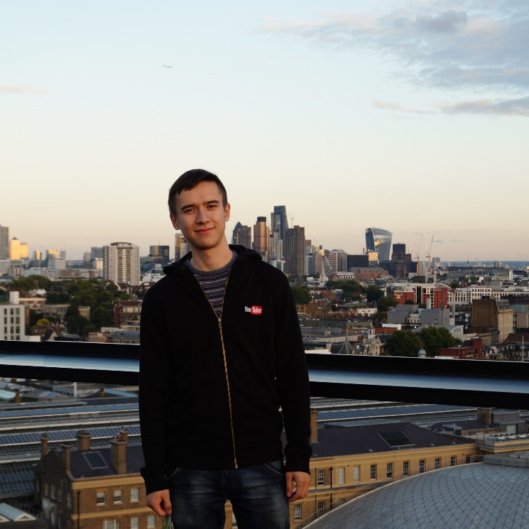
Карьера выпускников
Рамиль Яруллин
2013 - 2017 гг. Бакалаврская программа ФКН «Прикладная математика и информатика». Диплом с отличием. Средний балл 8,58.
Исследование НИУ ВШЭ совместно с московским Научно-исследовательским центром компании «Шлюмберже». Разработка модели, позволяющей прогнозировать процессы на забое нефтяной скважины по данным, получаемым на ее поверхности.
2017 – наст. время. Магистерская программа ФКН «Науки о данных». Средний балл 9,00.
Наст. время. Работает в Яндексе.

Slide 55
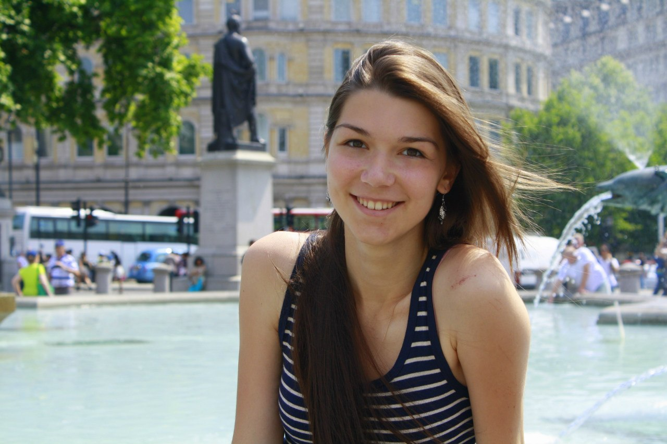
Карьера выпускников
Полина Кириченко
2014 - 2018 гг. Бакалаврская программа ФКН «Прикладная математика и информатика». Диплом с отличием. Средний балл 9,09.
Научная группа Байесовских методов ФКН.
2015 г. Стажировка в Google, Мюнхен.
2016 г. Стажировка в Google, Сиэтл.
2018 г. Летняя стажировка в Федеральной политехнической школе Лозанны (EPFL, Швейцария).
Наст. время. Cornell University. PhD, Operations Research and Information Engineering, Applied Probability. Исследовательская группа профессора Andrew Gordon Wilson (Bayesian Deep Learning).

Slide 56

Карьера выпускников
Глеб Пособин
2014 – 2018 гг. Бакалаврская программа ФКН «Прикладная математика и информатика». Первое место в рейтинге.
Стажер-исследователь в Международной лаборатории теоретической информатики ФКН.
2016 г. Серебряный медалист Международного студенческого соревнования по математике.
2017 г. Призер Международной студенческой математическая олимпиады им. Войтеха Ярника.
2018 г. Prisma Labs.
Наст. время. Колумбийский университет, США (PhD по теоретической информатике).

Slide 57
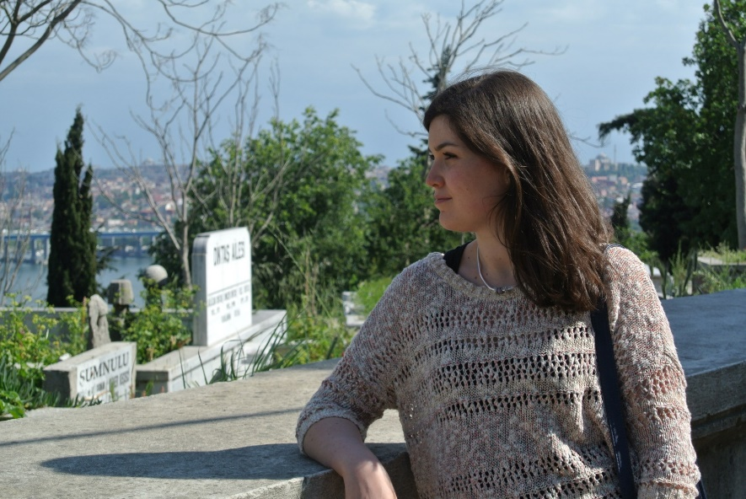
Карьера выпускников
Екатерина Черняк
2010/2012 Бакалавриат/Магистратура, факультет: Отделение прикладной математики и информатики НИУ ВШЭ
2012 – 2015 гг. Аспирантская школа факультета компьютерных наук НИУ ВШЭ.
2016 г. Кандидатская диссертация «Разработка вычислительных методов анализа неструктурированных текстов с использованием аннотированных суффиксных деревьев».
2016 г. Стажировка в Техническом университете Дармштадта в лаборатории UKP.
Наст. время. Доцент департамента больших данных и информационного поиска факультета компьютерных наук.
Наст. время. Руководитель направления в Центре исследования данных Сбербанка.

Slide 58
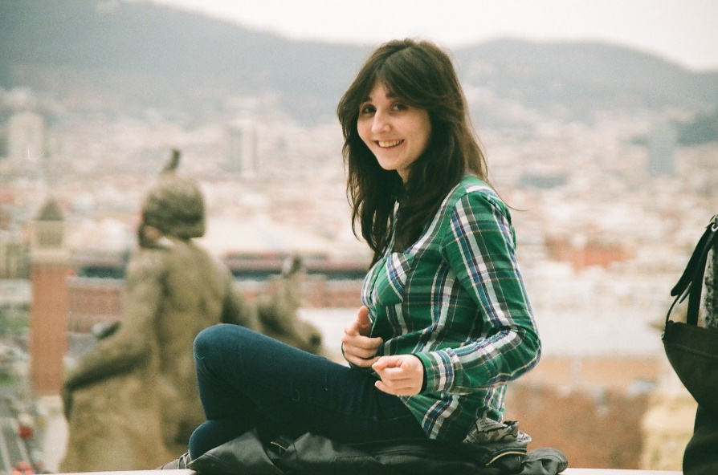
Карьера выпускников
Илона Папава
2013 - 2017 гг. Бакалаврская программа ФКН «Прикладная математика и информатика».
2015 г. Стажировка в Facebook HQ, Калифорния. Команда Internet.org, цель которой — подключить к интернету всех людей на планете.
2016 г. Стажировка в Facebook HQ, Калифорния. Команда Core infrastructure. Работала над сжатием данных в кэше.
2015 – 2016 гг. Стажировка в Яндексе.
2017 г. Asana, NY. Software Engineering Intern.
Наст. время. Facebook, Лондон, Великобритания. Software Engineer.

Slide 59
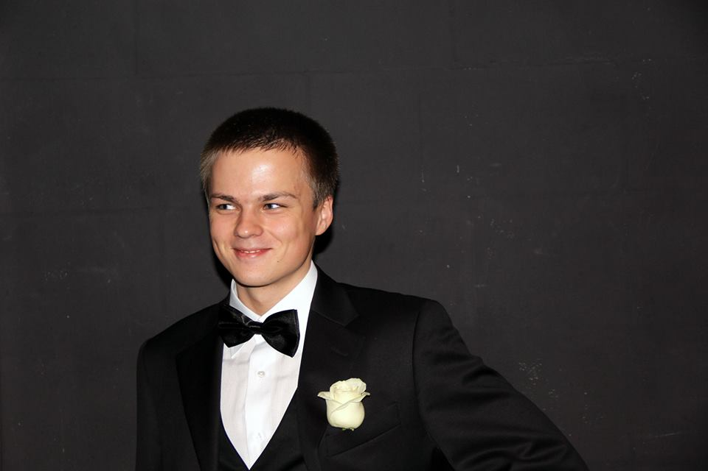
Карьера выпускников
2010 – 2014 гг. Бакалаврская программа ФКН «Программная инженерия».
2014 – 2016 гг. Магистерская программа ФКН «Науки о данных». Средний балл 8,00.
2015 – 2016 гг. Магистерская программа по компьютерным наукам в Université Paris-Est Marne-la-Vallée, Париж, Франция.
2013-2015 гг. Mirantis. Software Engineer, OpenStack Engineering Performance.
2015 г. Стажировка в Google, Лондон, Великобритания.
2016 г. – наст. время. Smarkets, Лондон, Великобритания. Data Scientist в Marketing Team.
Михаил Дубов

Slide 60
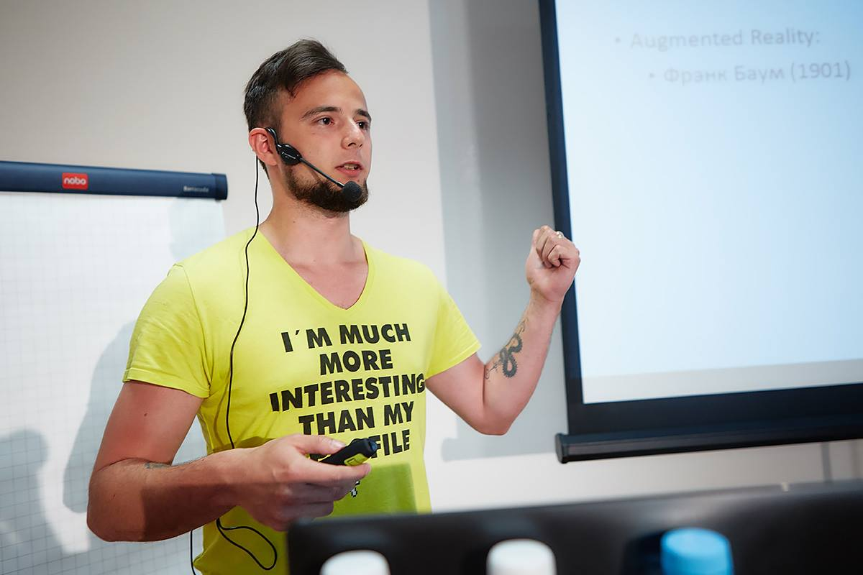
Карьера выпускников
Вадим Дробинин
2013 – 2017 гг. Бакалаврская программа ФКН «Программная инженерия».
2014 – 2015 гг. Разработка собственных мобильных приложений: Blue Platter App, Motivate Me, Waveroll;
2015 г. Победитель конкурса приложений WWDC Scholarship.
2015 г. Победитель хакатона HackTrain, Лондон, Великобритания.
2017 г. Стартап Zerion, Сан-Франциско, США. Team Lead.
Наст. время. Team Lead в стартапе, занимающемся переосмыслением поисковых систем, Лондон, Великобритания.

Slide 61

НИРС 2018
С этого года НИРС – открытый конкурс по всем направлениям
Льготы: победители НИРС по направлениям «Компьютерные науки», «Математика», «Технические науки и прикладная математика», «Бизнес-информатика» получают скидку 50% при поступлении на программы:
«Анализ данных в биологии и медицине»;
«Науки о данных»;
«Системное программирование»;
«Системная и программная инженерия»;
«Статистическая теория обучения»

Slide 62
Факультативы и мини-курсы
Язык Kotlin
Анализ данных на платформе SAS
Практические задачи машинного обучения
Язык SQL
Теория игр
Создание новых интернет-продуктов
Архитектура и программирование современных многоядерных процессоров
Дополнительные главы дискретной математики
Дополнительные главы теории вероятностей и математической статистики
Практикум по математическому анализу (адаптационный)

Slide 63
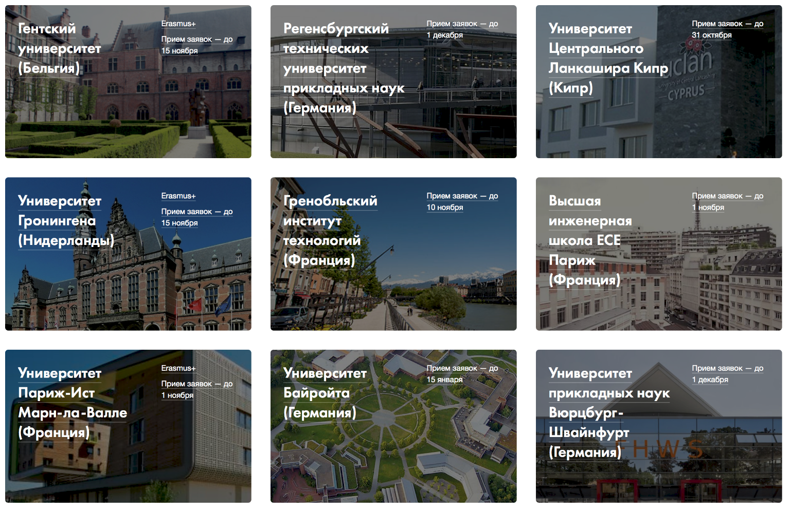
Международная работа
Программы студенческого обмена предусматривают обучение по образовательным программам зарубежных вузов с получением транскрипта с оценками и кредитами по результатам обучения

Slide 64
MLHEP 2018 – Международная летняя школа для студентов
  Летняя школа машинного обучения в физике высоких энергий в Оксфорде
  Проводится ежегодно с 2015 года
  60 студентов
  20 стран
  36 университетов и лабораторий
Notes:
Расшифровать название

Slide 65
Международные мастер-классы ЦЕРН
Школьные мастер-классы с ЦЕРН проводятся во многих странах мира уже несколько лет.
С 2017 года к проекту благодаря факультету компьютерных наук НИУ ВШЭ присоединились и российские школьники
Notes:
Расшифровать название

Slide 66
Выездные семинары в Вороново
Машинное обучение
Биоинформатика
Процессно-ориентированные информационные системы

Slide 67
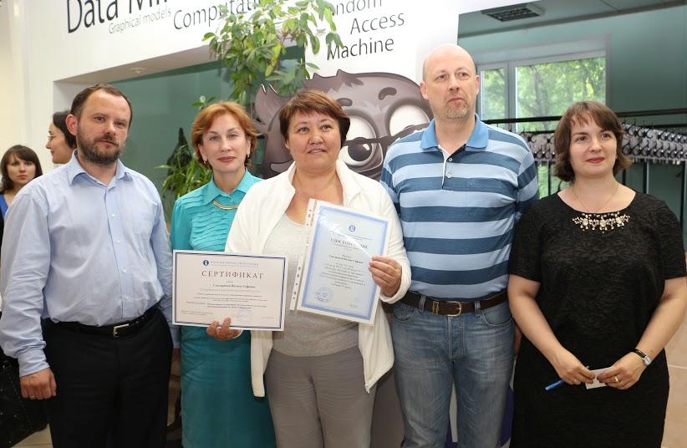
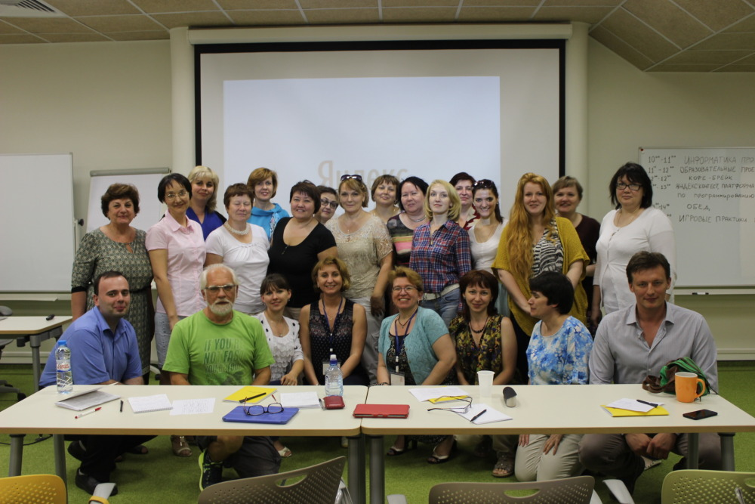
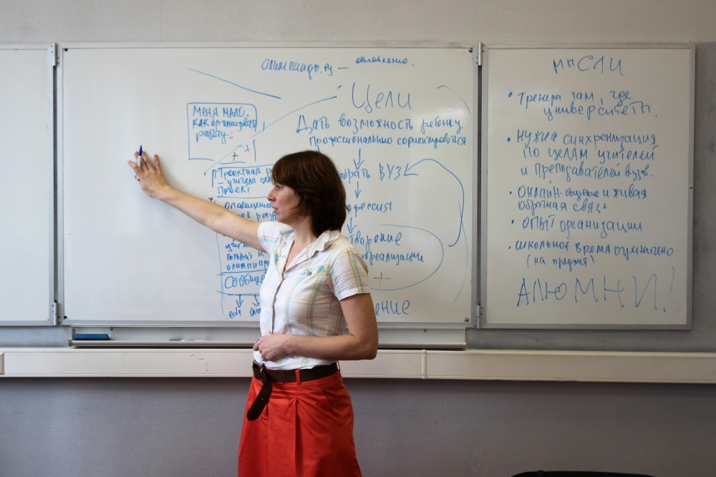
Школа для учителей информатики
Начиная с 2012 года, проводятся летние школы для учителей информатики.
Программа мероприятия каждый год обновляется, отвечая требованиям времени, тенденциям в IT-образовании, а также согласно запросам участников школы.
Перед учителями выступают авторы онлайн курсов по программированию, составители задач ЕГЭ по информатике, представители проектов Яндекс.Лицей и Яндекс.Контест и др.

Slide 68

DeepBayes
Летняя школа по байесовским методам в глубинном обучении

Slide 69
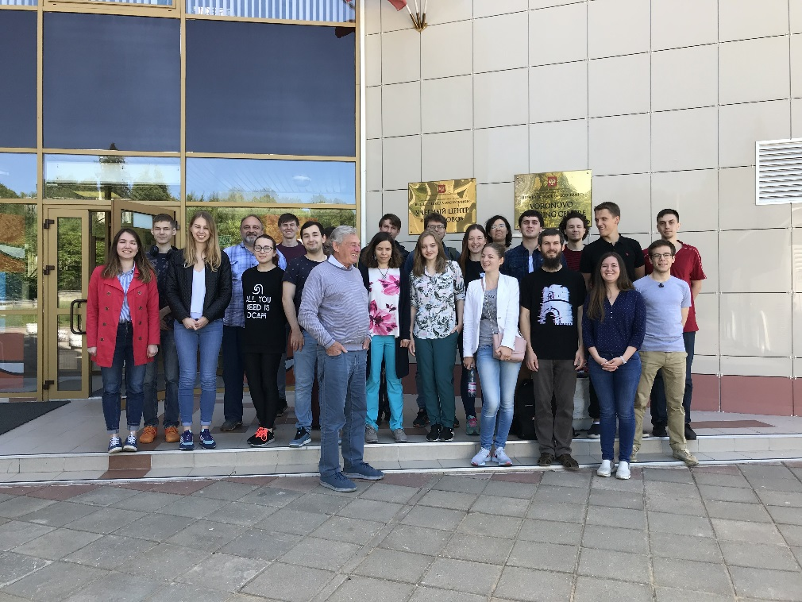
X Традиционная молодежная школа
«Управление, информация и оптимизация»
Учебный центр НИУ ВШЭ «Вороново»
10 — 15 июня 2018 года
Организаторы: ФКН ВШЭ совместно с ИПУ РАН и Сколтех
Участники: 38 человек из 9 регионов
Значительная часть — студенты 3 и 4 курсов
Лекторы: 6 лекторов и 5 научных консультантов
Активности школы:
Лекции и семинары по оптимизации, оптимальному управлению и смежным дисциплинам
Конкурс научных работ участников
Постерная сессия

Slide 70
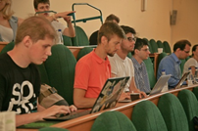
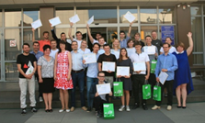







Летняя школа «Город и бизнес: согласованное управление в эпоху технологий»
Даты: 9 - 20 июля
Руководители: Евгений Плисецкий (ФСН) и Ростислав Яворский (ФКН)
Участники: 16 студентов (НИУ ВШЭ, БФУ им. И. Канта, Самарский университет государственного управления, Нижегородский государственный технический университет).
Разработанные проекты:
ГуляйГусев – приложение для смартфона для взаимодействие с культурными объектами Гусева в режиме online (например, прохождение исторического квеста) (проект будет реализован в Гусеве);
ГудиГусев – платформа для коммуникации между незнакомыми людьми в городе. С ее помощью можно создавать развлекательные мероприятия и благотворительные акции (проект будет реализован в Гусеве);
«Умная» теплица с применением технологий IoT, которая будет автоматически осуществлять вентиляцию и полив растений;
«Умный» кампус – централизованная система управления основными процессами учебного пространства.

Slide 71
Майская смена в «Сириусе»
Совместный проект факультета компьютерных наук и факультета математики ВШЭ
Образовательная программа включает в себя лекции, семинары, практические мастер-классы, лекции учёных и представителей IT-компаний

Slide 72
Студенческие конференции
Студенческие конференции ФКН представляют собой площадку для обмена опытом молодых исследователей, где студенты бакалавриата и магистратуры могут представить свои работы в различных областях компьютерных наук и познакомиться с научными интересами друг друга
4 конференции

Slide 73
Клуб хакатонщиков
Core Team состоит из студентов ФКН — опытных участников хакатонов и экспертов-волонтеров.
Клуб хакатонщиков поможет вам:
начать участвовать в хакатонах
«прокачать» навыки
найти команду
готовиться к хакатону вместе

Slide 74
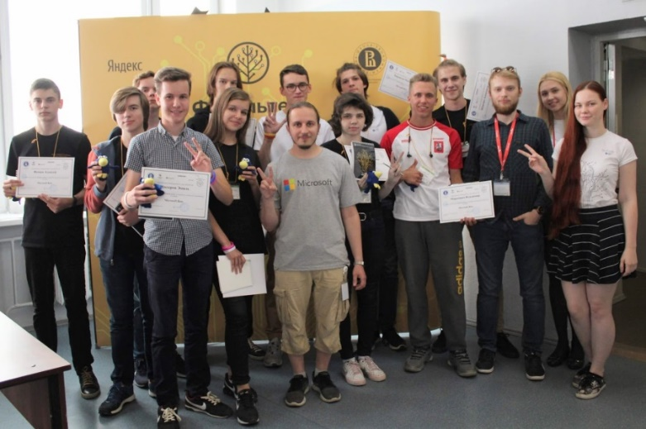
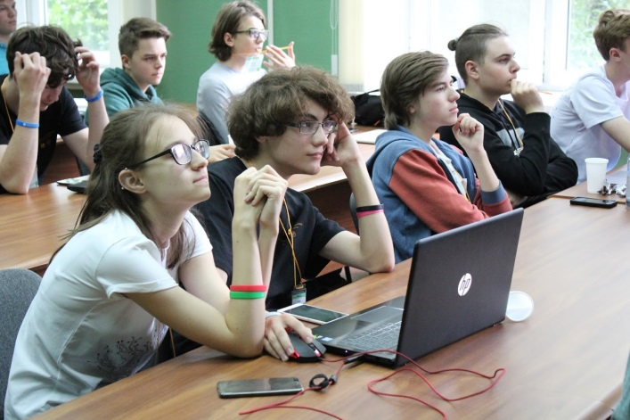
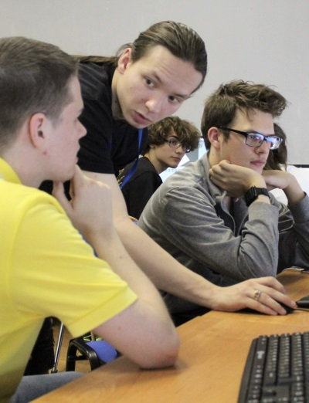
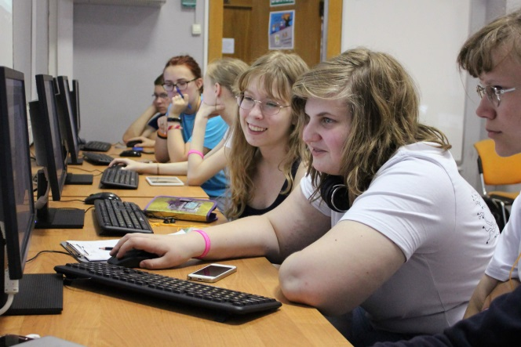
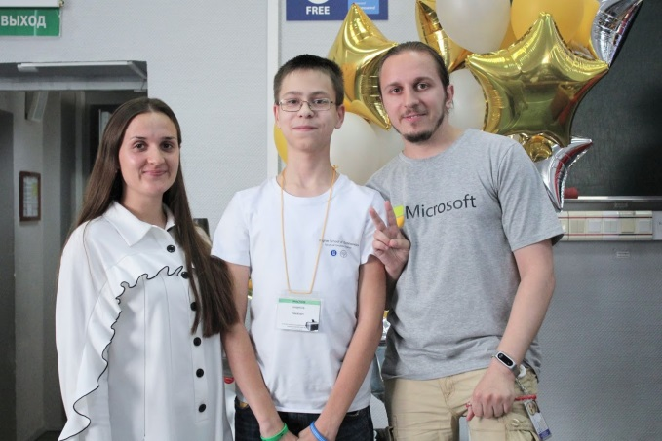
VI Летняя школа по разработке мобильных приложений
Даты: 1 - 5 июля 2019
Руководитель: Ольга Максименкова
Участники: школьники 10-11 классов
Съемка видео о проекте, разработке мобильного приложения,
6 номинаций
Партнеры: Samsung, Microsoft, Epic Games, Aкронис

Slide 75
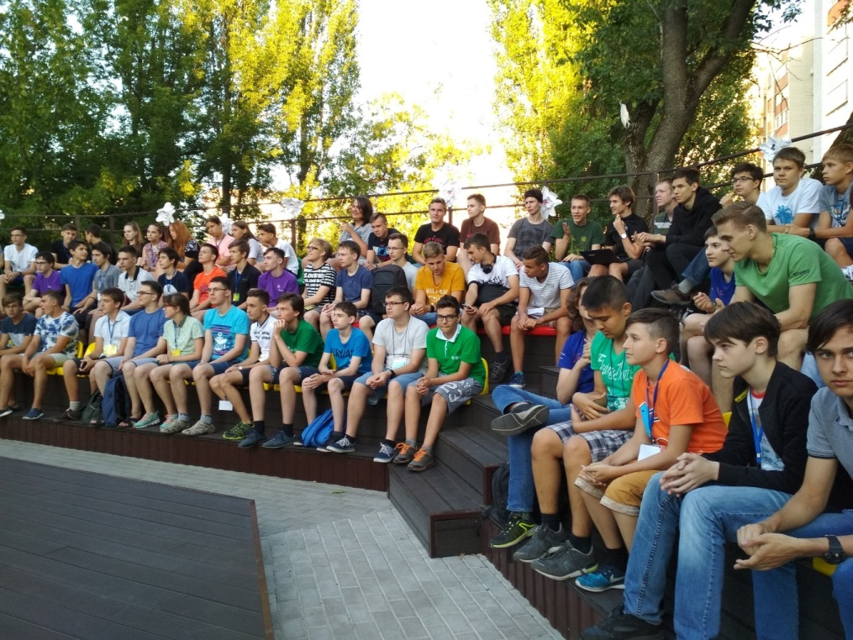
ЛШКН-2019
20 июля – 3 августа, Липецк
Проводилась в третий раз совместно с центром поддержки одарённых детей «Стратегия»
Руководитель – Михаил Густокашин
Более 300 заявок, 93 участника школы
4 параллели, 5 учебных групп
В конце смены – командная олимпиада
Партнеры: Яндекс, Центр «Стратегия»

Slide 76

Всероссийская летняя школа Мастерчейн
Основная тема Школы — одно из актуальных и ключевых направлений российского финтеха — Мастерчейн — единственная российская национальная сеть блокчейн, принадлежащая Центральному банку и консорциуму крупнейших банков страны
Научный руководитель Школы: Сергей Михайлович Авдошин, руководитель Департамента программной инженерии ФКН
Генеральные партнеры Школы: Образовательный центр "Сириус", Центральный банк России, Ассоциация «Финтех», АНО «Цифровая Федерация»

Slide 77
Дни компьютерных наук и дни информатики
мероприятия от партнеров факультета
лекции известных ученых в области Computer Science
мастер-классы от ведущих компаний

Slide 78
Школа программирования для школьников 8-11 классов
Совместный проект
Московской школы программистов
ФКН

Slide 79
Проект "Я - айтишник"
Рассказы студентов Вышки школьникам Москвы о компьютерных науках, программировании, стажировках в ИТ-компаниях, научных работах и проектах

Slide 80
Worldwide Conversation on Women’s Higher Education and Equality in the Workplace
Неформальное общение
Обмен опытом
Лекции коллег из ведущих IT-компаний

Slide 81
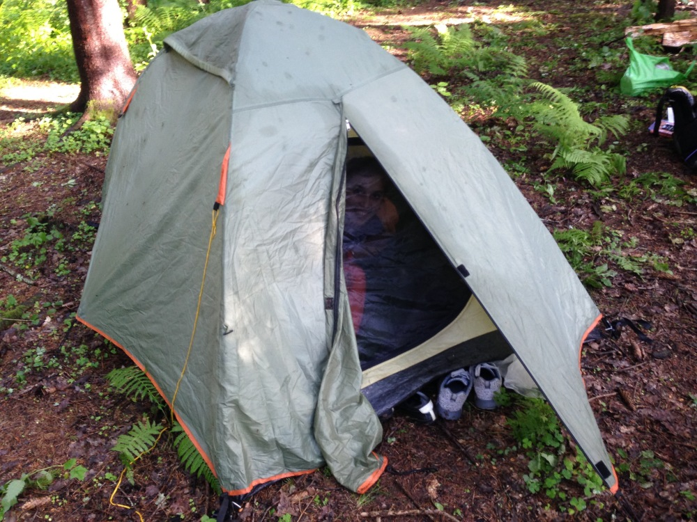
Летний поход ФКН

Slide 82
Ключевые стратегические инициативы
НАУЧНО-ОБРАЗОВАТЕЛЬНОЕ НАПРАВЛЕНИЕ
Междисциплинарный центр интеллектуального анализа данных
Модернизация аспирантской школы по компьютерным наукам
ВНУТРЕННЯЯ ТРАНСФОРМАЦИЯ
Попечительский совет
Создание онлайн-магистратуры
Индивидуализация образовательных траекторий студентов
Система поддержки ведущих ученых и лучших преподавателей
Развитие вычислительной инфраструктуры
ПРИКЛАДНЫЕ ИССЛЕДОВАНИЯ
Новая пространственная среда
Центр прикладных технологических разработок
Развитие партнерской среды
Центр практик и проектной работы

Slide 83
Ресурсы
cs.hse.ru
ba.hse.ru
vk.com/cshse

